Slide 1
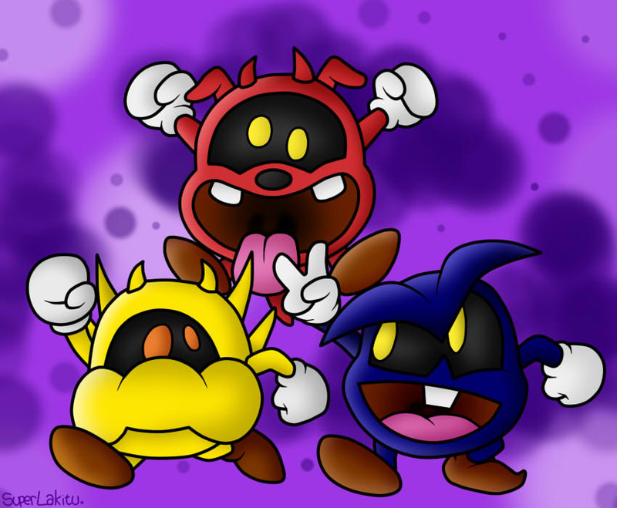
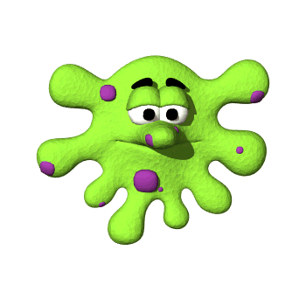
VIRUS, VIROIDES Y PRIONES
Profesor: Rodolfo Gutiérrez
Asignatura: Ciencias Naturales y Biología

Slide 2
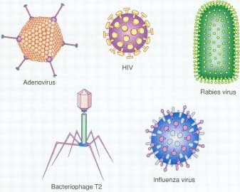
¿Qué es un virus?
Son entidades orgánicas compuestas tan sólo de material genético que puede ser ADN o ARN, rodeado por una envoltura protectora.
Sus envolturas son de diferentes formas y tamaño.
Carecen de vida independiente pero se pueden replicar en el interior de las células vivas, perjudicando en muchos casos a su huésped en este proceso.
Los cientos de virus conocidos son causa de muchas enfermedades distintas en los seres humanos, animales, bacterias y plantas.

Slide 3
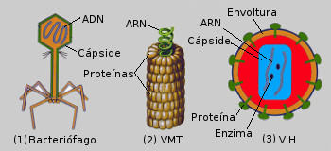
¿De que están formados los virus?
Se forman de 3 estructuras importantes:
CAPSIDE: Le proporciona protección
ENVOLTURA: Le permite pasar las barreras de las células infectadas
ARN o ADN: Contiene la información para replicarse dentro de la célula huésped.
Complejo
(Bacteriófago)
Helicoidales
Icosaedricos

Slide 4
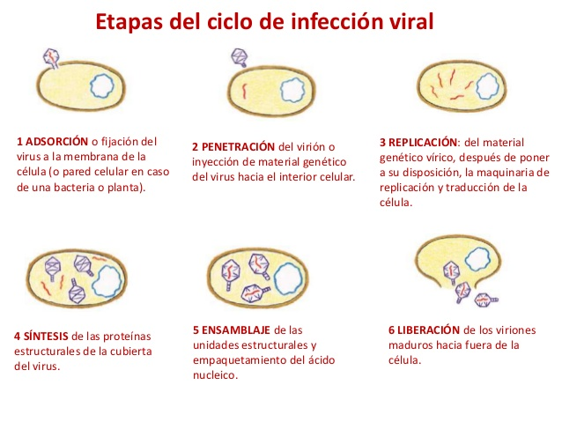
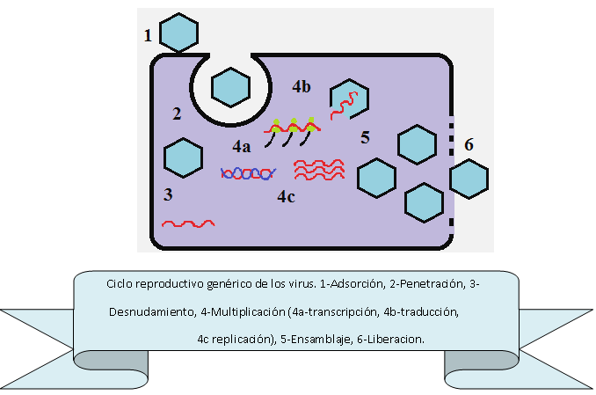
¿Cómo se reproduce?

Slide 5
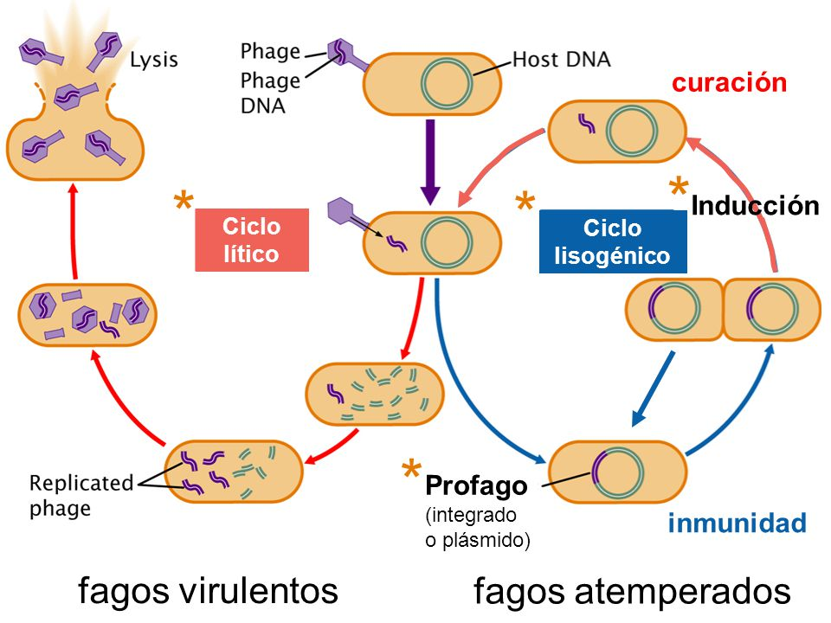
¿Cómo se reproduce?
Los virus pueden tener 2 tipos de reproducción:
CICLO LÍTICO: EL VIRUS EMPIEZA A REPRODUCIRSE MASIVAMENTE DENTRO DE LA CÉLULA, REVENTÁNDOLA Y MATÁNDOLA EN EL PROCESO.
CICLO LISOGÉNICO: EL VIRUS SE INSERTA EN EL ADN PERO SE MANTIENE LATENTE SIN GENERAR DAÑOS.

Slide 6
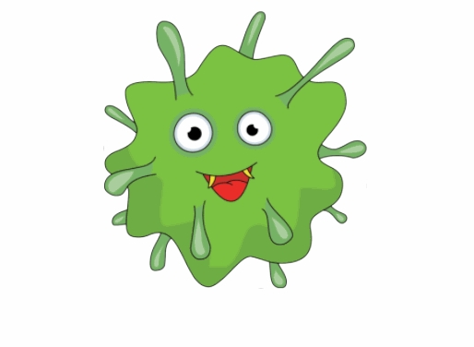
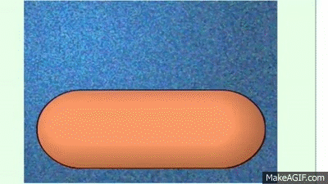
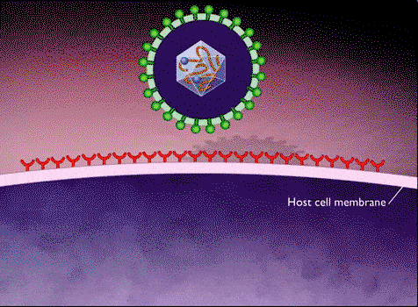
¿Qué son los retrovirus y bacteriófagos?

Slide 7
¿Qué enfermedades son causadas por los virus?

Slide 8
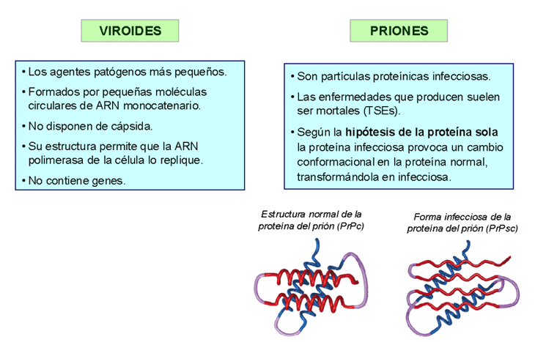
¿Qué son los viroides y priones?

Slide 9
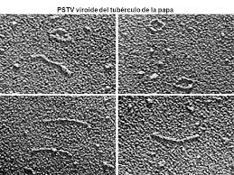
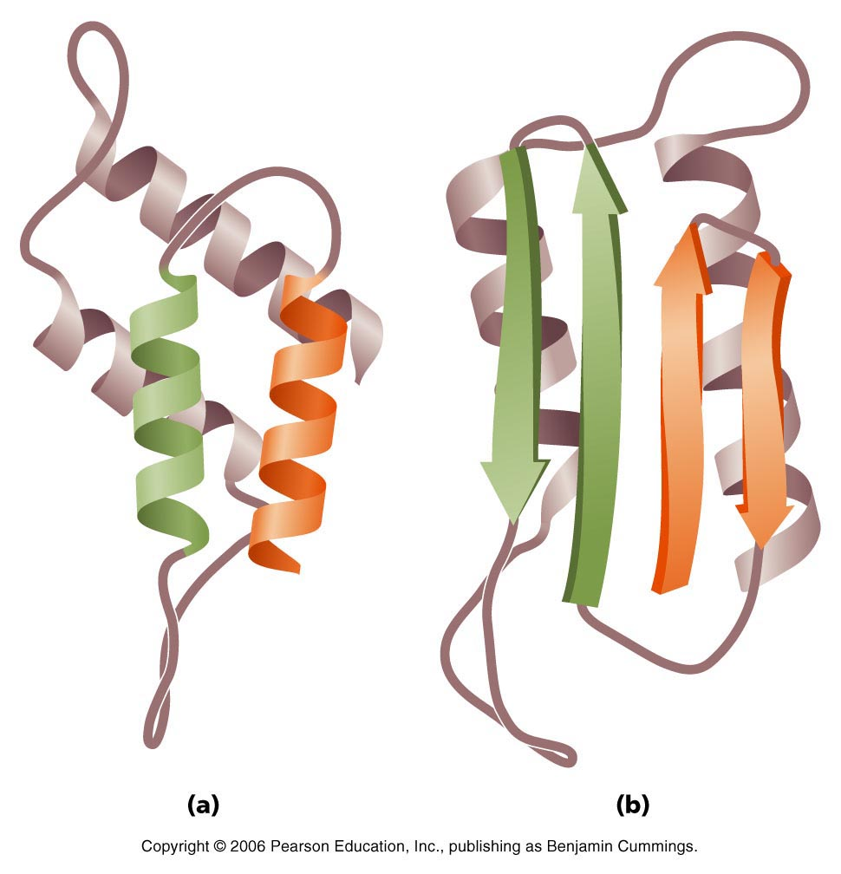
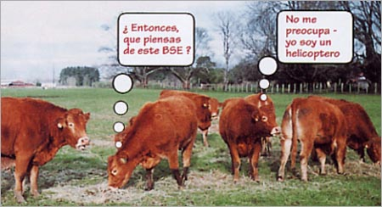
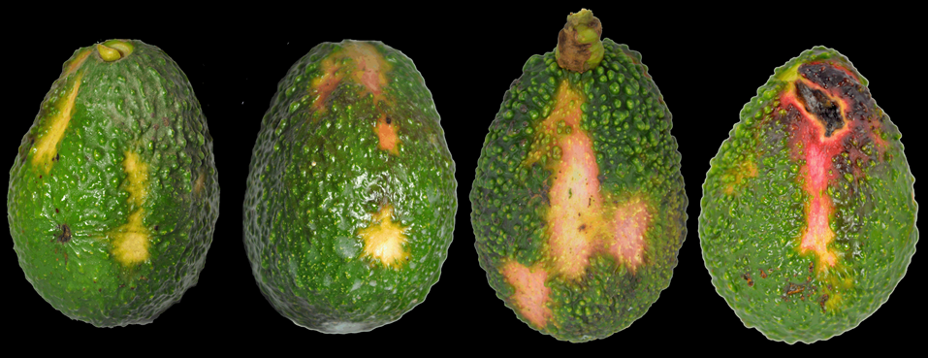
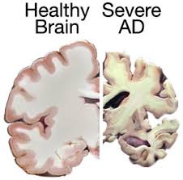
¿Qué son los viroides y priones?

Slide 10
Resumen

